Slide 1
Государственное казенное общеобразовательное учреждение Краснодарского края специальная (коррекционная) школа-интернат № 2 г. Сочи
Абилитация жизненных компетенций обучающихся с ТМНР при надомной форме обучения
Учитель надомного обучения: Гришанкова Г.И.

Slide 2
Актуальность
Дети с ТМНР нуждаются в особом щадящем подходе
ФГОС ОВЗ охрана и укрепление здоровья — приоритет
Международные стандарты ВОЗ и ЮНЕСКО подтверждают важность и здоровья в обучении

Slide 3
Что такое здоровьесберегающие технологии?
Комплекс мер, встроенных в общеобразовательный процесс
Цель — сохранить физическое, психическое и социальное здоровье ученика
Включает: режим, среду, методы, упражнения, климат

Slide 4
Принципы здоровьесбережения
1. Индивидуализация
2. Психологическая безопасность
3. Предотвращение переутомления
4. Активность и смена деятельности
5. Гигиенические условия

Slide 5
Индивидуализация и безопасность
Учитываются физические, когнитивные, сенсорные особенности
Важна атмосфера доверия и эмоционального благополучия
Поощрение и щадящее оценивание
Щадящий режим
Паузы при первых признаках усталости
Чередование видов деятельности

Slide 6
Практика: двигательные паузы
Каждые 15–20 минут — смена позы, движения
ЛФК, простые разминки, массаж пальцев
Даже пассивная смена позы полезна

Slide 7
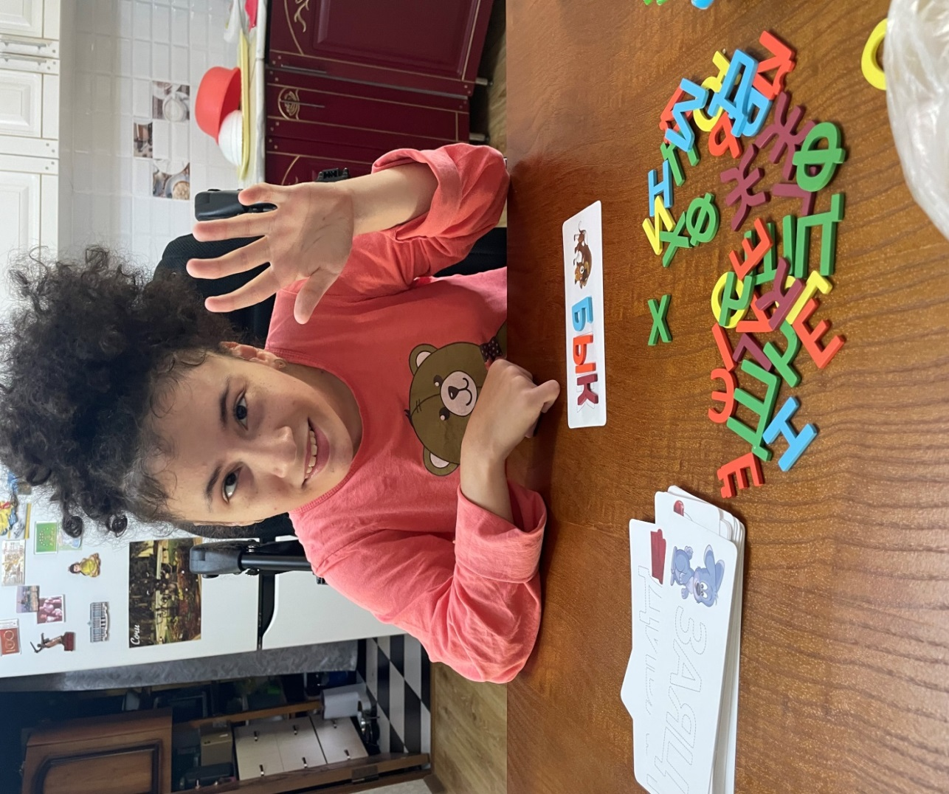
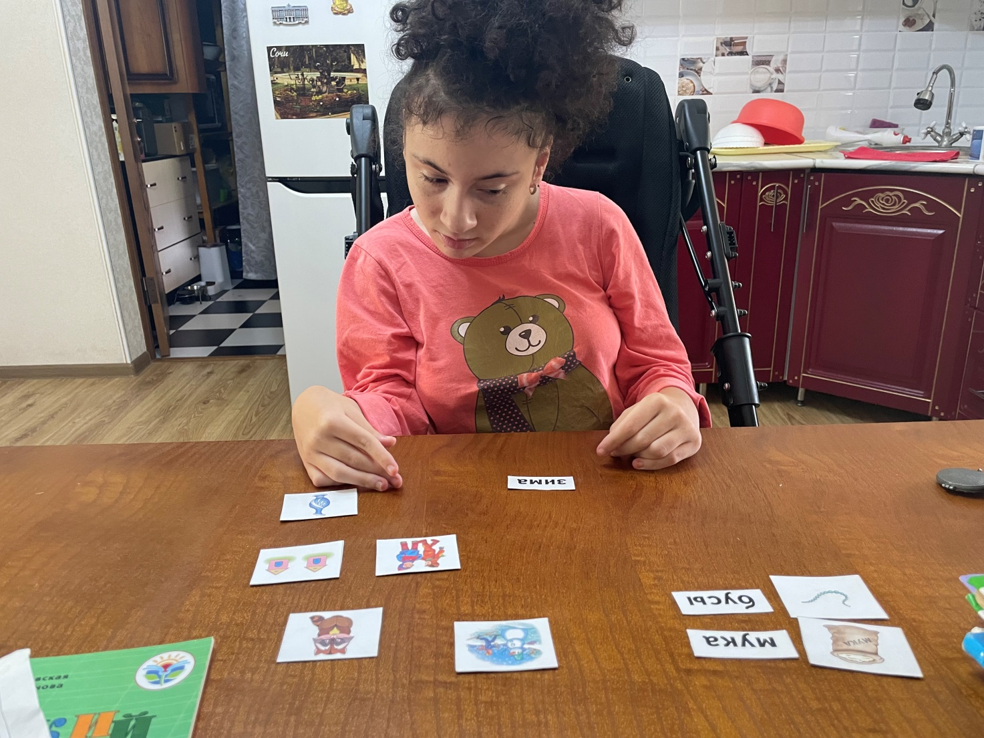
Практика: гимнастика и сенсорная разгрузка
Гимнастика для глаз
Пальчиковые игры,
дыхательные упражнения
Переключения между типами восприятия

Slide 8
Щадящий режим
Занятия дробятся на блоки 10–15 минут
Перерывы с элементами движения отдыха
Координация расписания с родителями и врачами

Slide 9
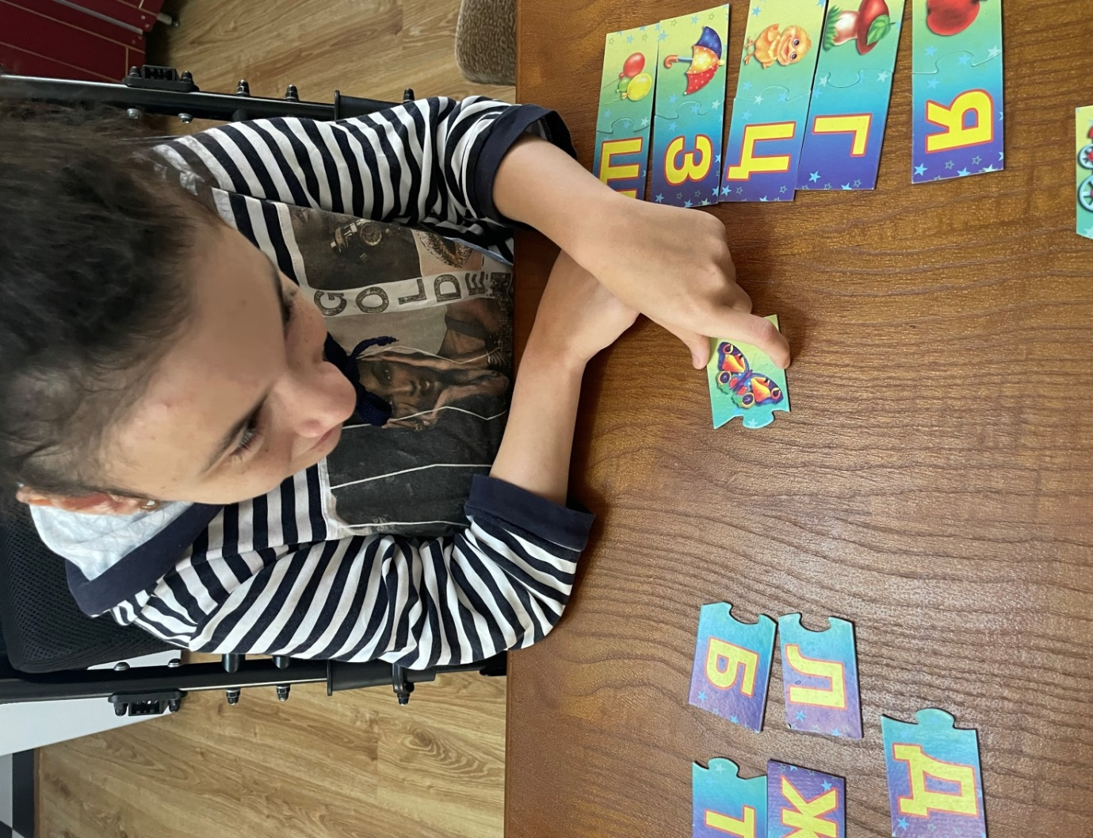
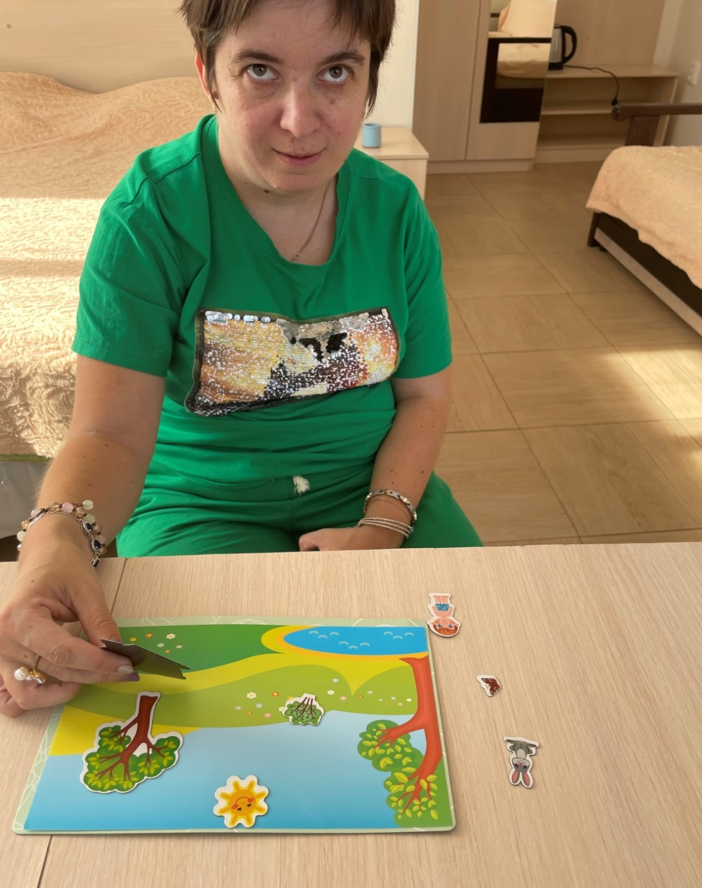
Релаксация и эмоциональная поддержка
Расслабляющие упражнения
Музыка, игра, сказка, визуализация
Поощрение и ситуация успеха

Slide 10
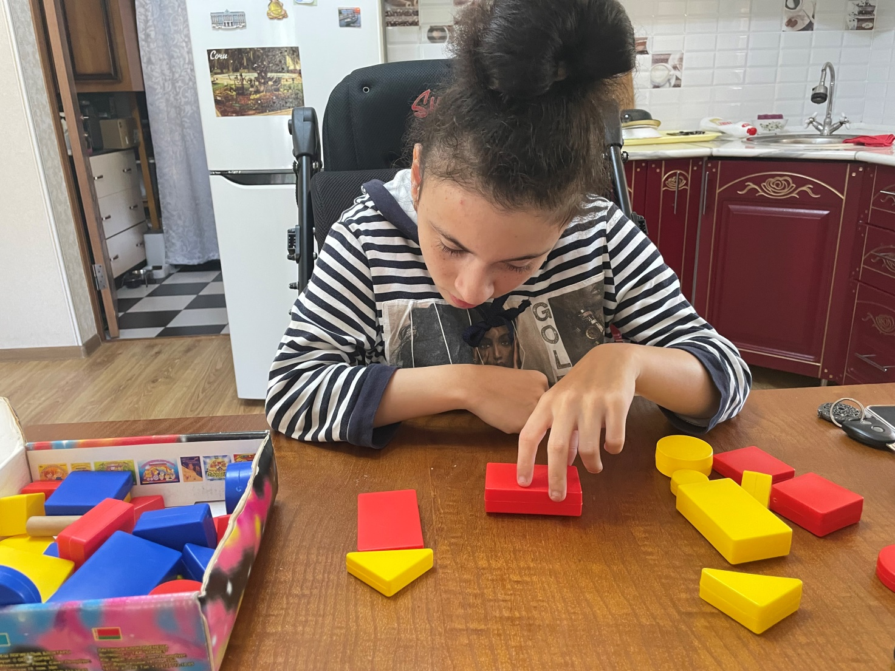
Взаимодействие с семьей
Родители — партнеры в организации условий
Возможность встроить урок в лечебные упражнения, согласовать режим дня.
Совместная работа — лучший результат

Slide 11
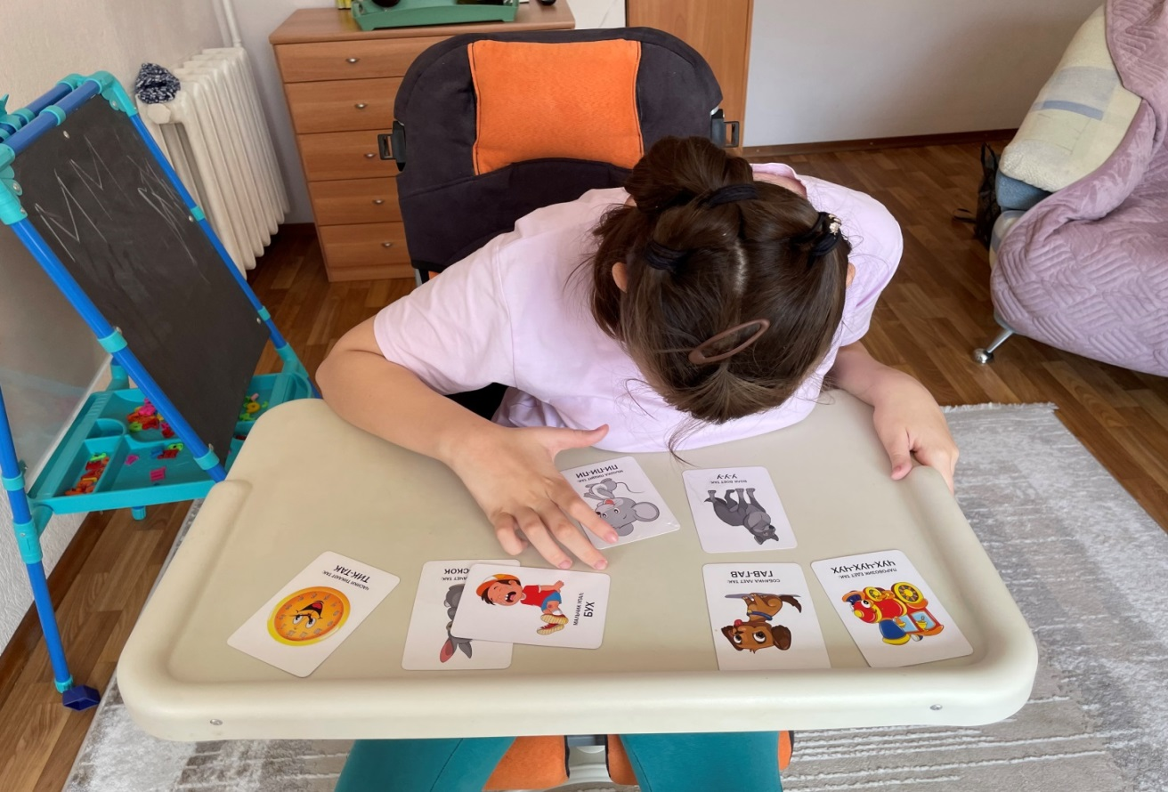
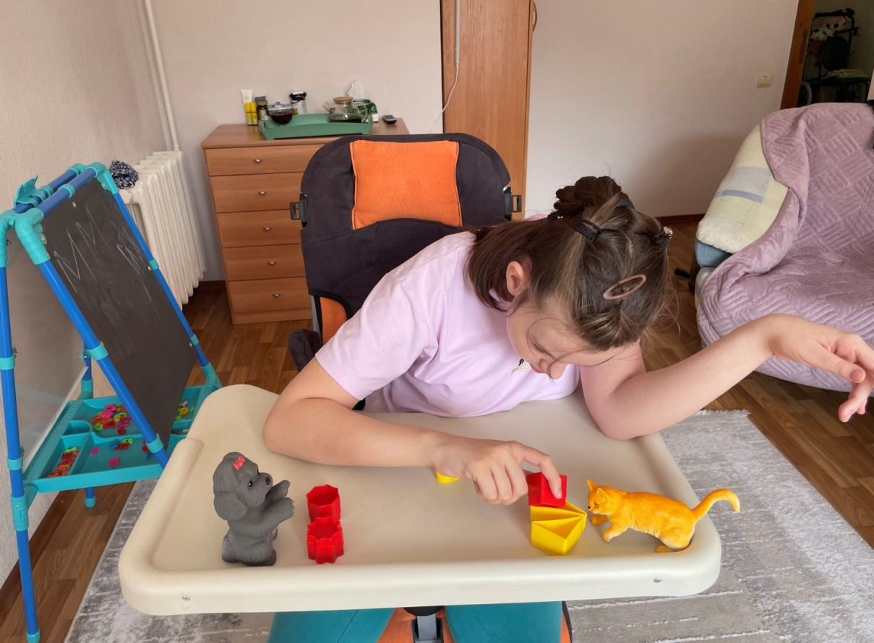
Повторяем цвет и форму
С неговорящим ребенком подбираем картинки по звукоподражанию

Slide 12
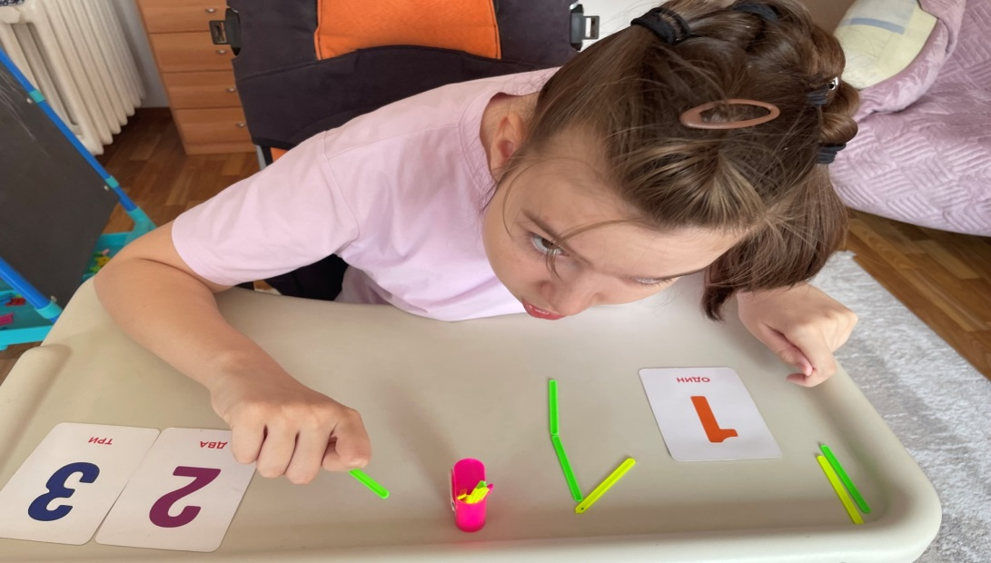
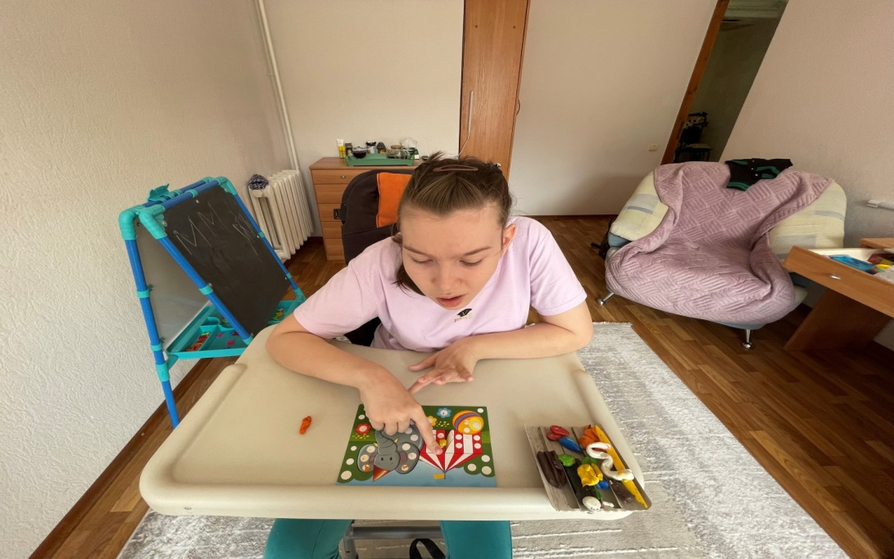
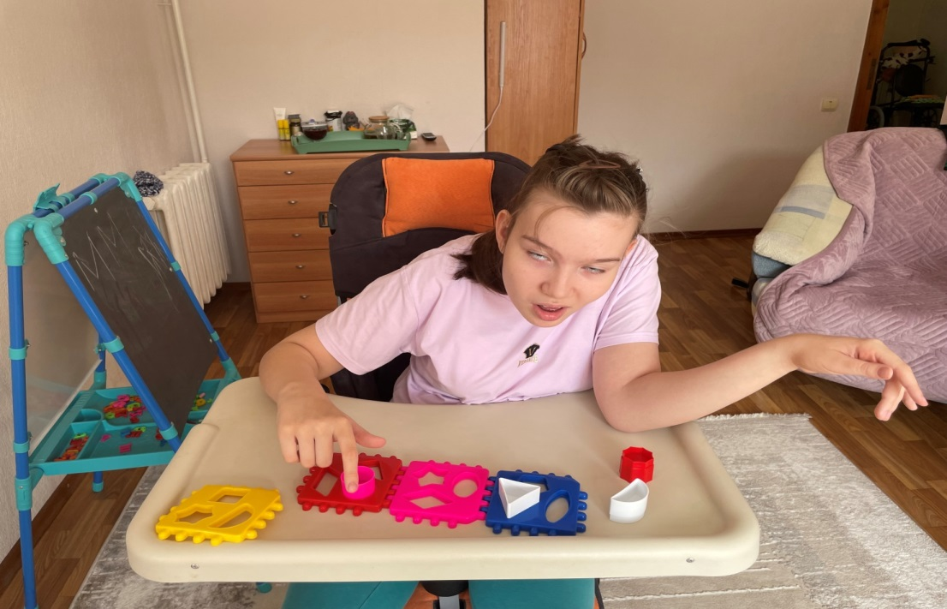
Повторяем цифру 1 и выкладываем ее из палочек
Работа с пластилином: «Катаем шарики и украшаем шатер и слона»
Повторяем цвет и форму

Slide 13
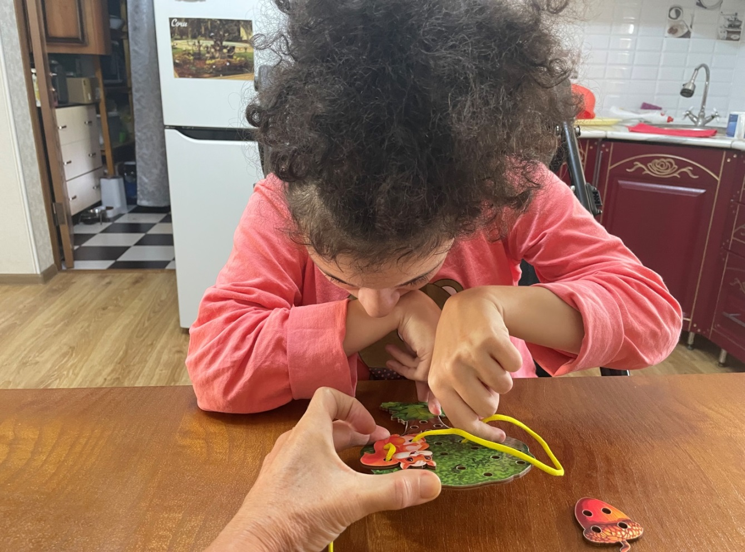
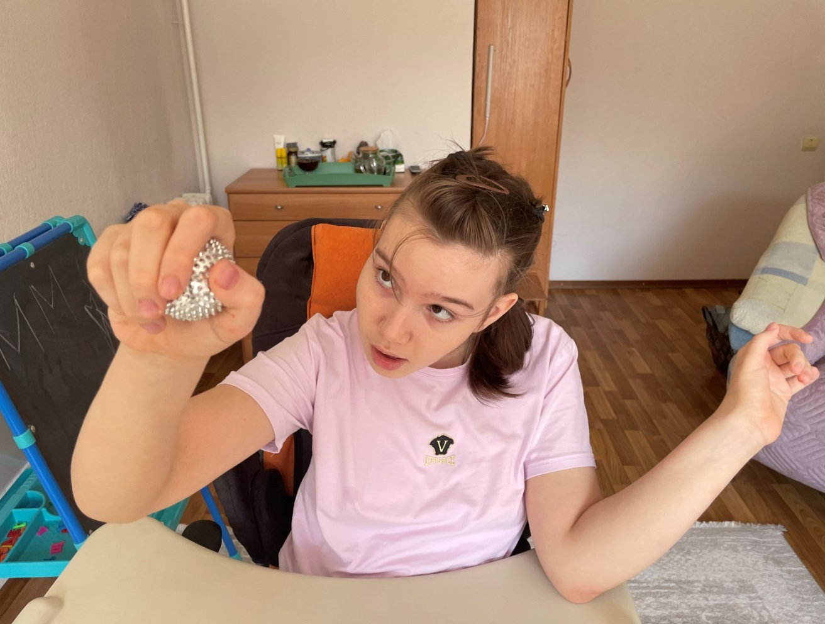
Пальчиковая гимнастика
Для развития мелкой моторики в своей работе использую разнообразные шнуровки

Slide 14
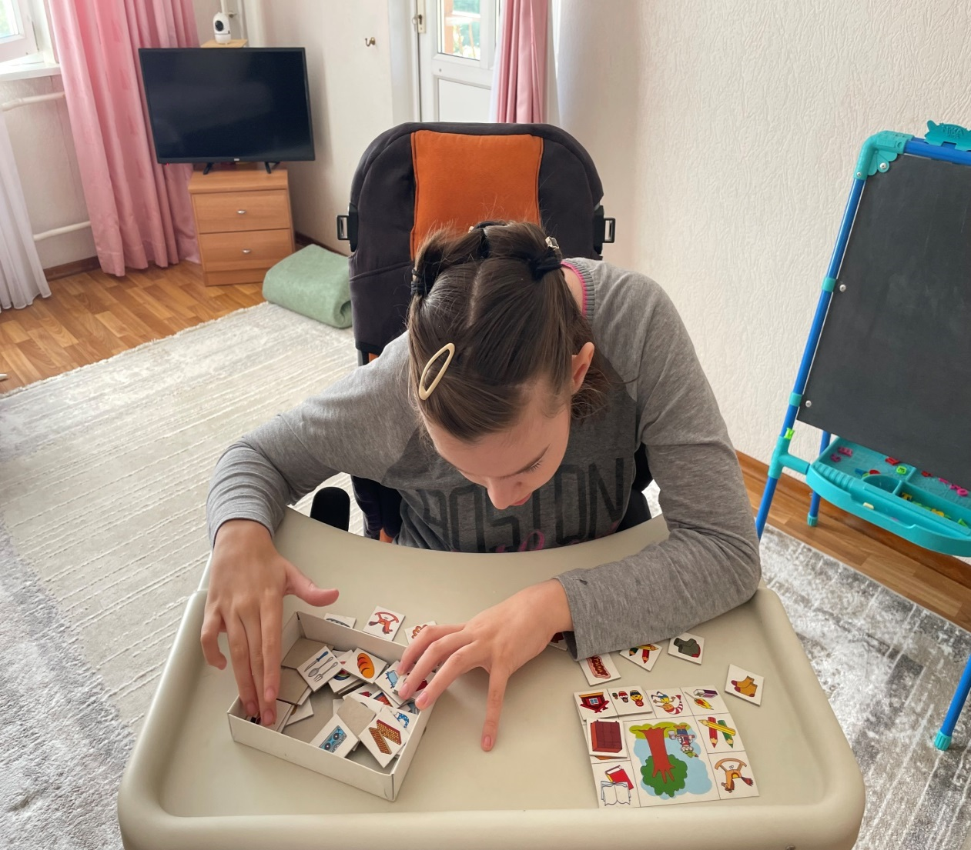
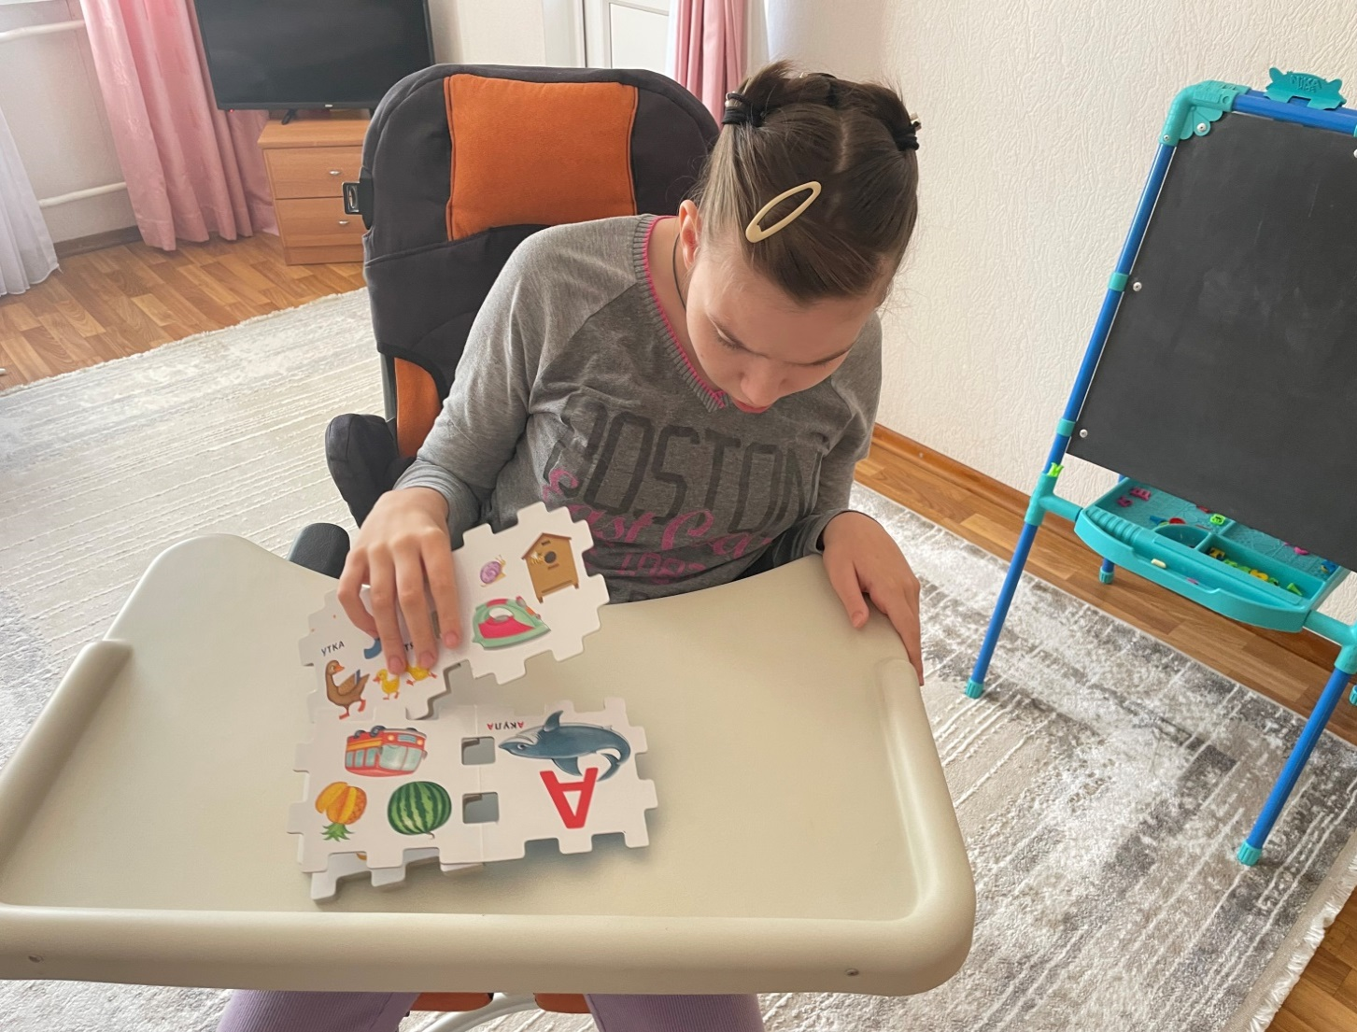
Учим буквы и находим картинки, которые начинаются на данный звук
Подбираем картинки по теме: «Что сделано из дерева?»

Slide 15
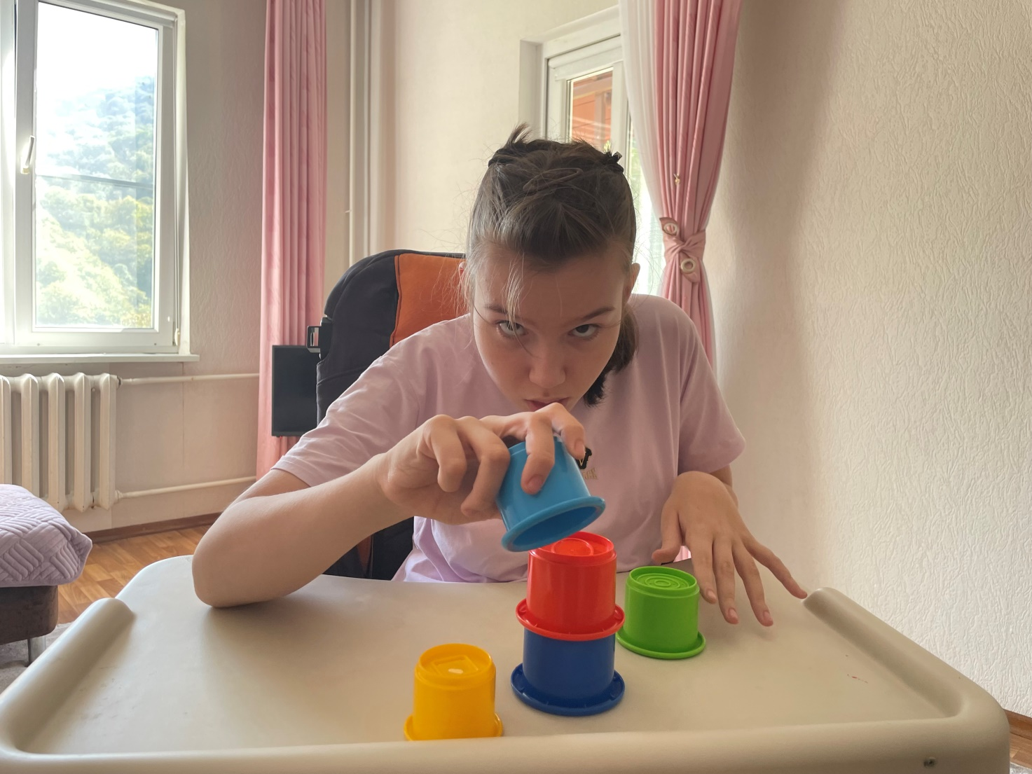
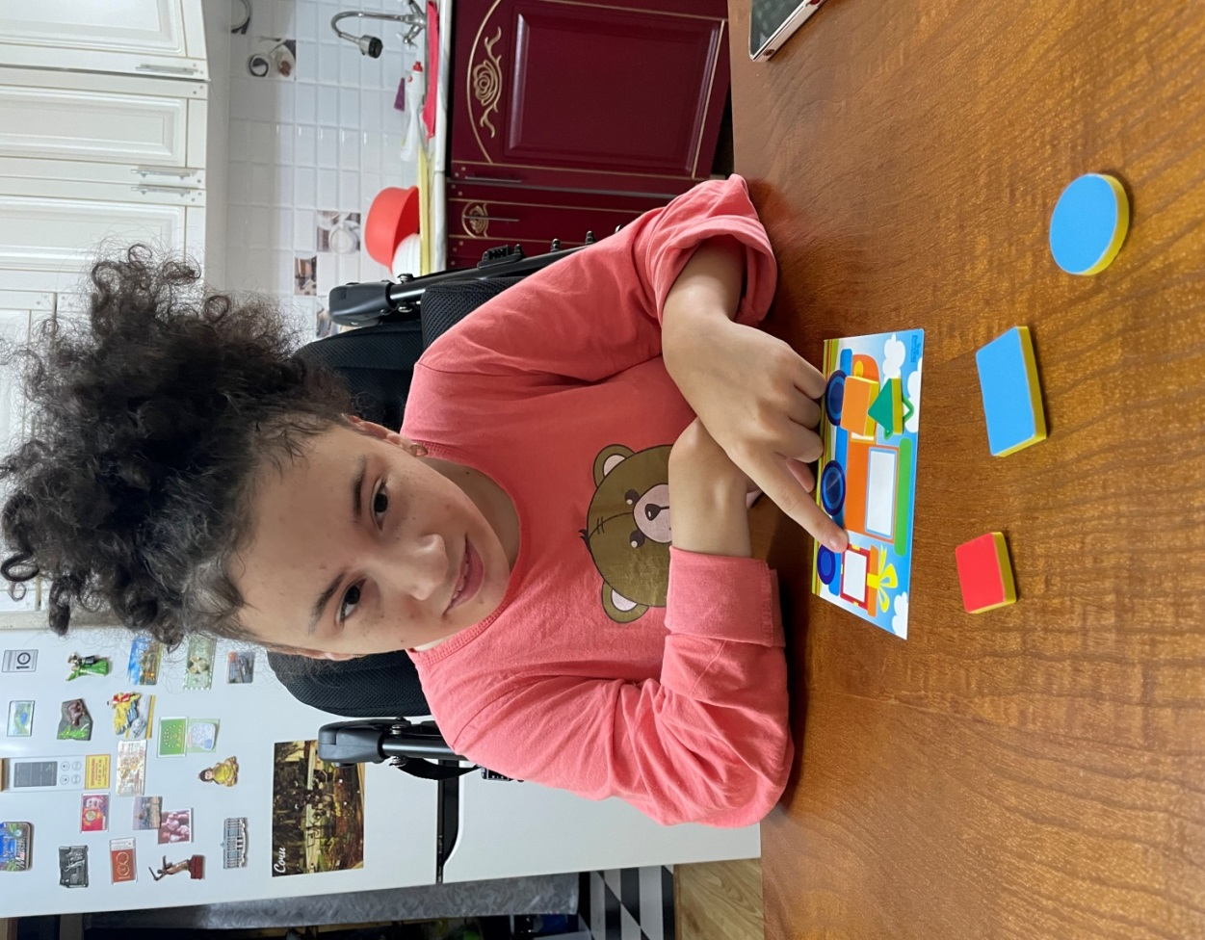
Повторяем цвет и форму: «В отверстия вставляем нужную по форме и цвету фигуру»
Строим башню, выбирая нужную чашку по размеру

Slide 16
Заключение
Системное применение здоровьесберегающих
технологий улучшает здоровье и обучаемость. Это путь к социализации и качеству жизни. Каждый урок — шаг не только к знаниям, но и лучшему самочувствию.

